Slide 1


Формули скороченого множення.
Автор: Плахотна С.Б., вчитель математики та астрономії

Slide 2
Історичний екскурс.
Число - аріфмос (грец.)
Геометрія - гео - земля (грец.), метрео - міряю (грец.)
Аль джебр - відновлення (араб.)

Slide 3
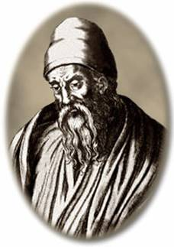
Евклід «Начала».
«Якщо відрізок як-небудь розбити на два відрізки, то площа квадрата, побудованого на всьому відрізку, дорівнює сумі площ квадратів, побудованих на кожному з двох відрізків, і подвоєній площі прямокутника, сторонами якого служать ці два відрізки.»
Суть цієї фрази у формулі:
(а + b)² = a² + 2ab + b²

Slide 4
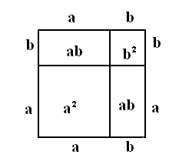
Відобразити цю формулу геометрично можна так:

Slide 5
Квадрат суми (різниці) двох виразів :.
(a±b)²=a²±2ab+b²
Різниця квадратів двох
виразів:
a²-b²⁼(a-b)(а+b)

Slide 6
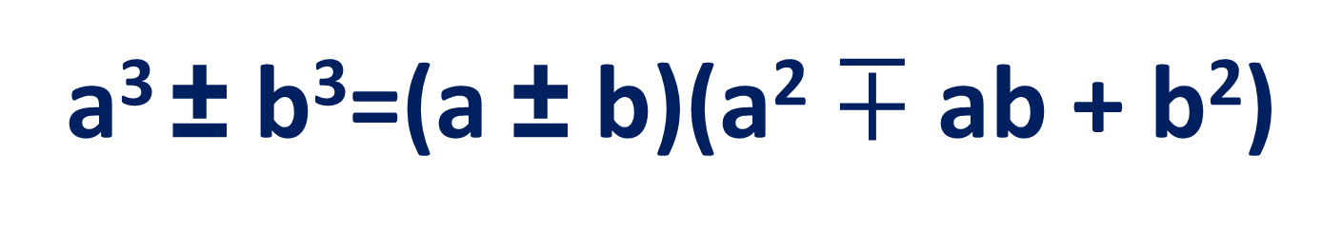
Сума (різниця) кубів двох виразів:.
Куб суми (різниці) двох
виразів:
(a±b)³ = a³ ± 3 a²b + 3 ab² ± b³

Slide 7
Квадрат суми (різниці) двох виразів :(a±b)²=a²±2ab+b²
(3a+4b)²=
=(3a)² +2.3a.4b +(4b)²
(5d-3c)²=
=(5d)² -2.5d.3c +(3c)²

Slide 8
a² ±2ab+b²=(a±b)²
25f²-20fz+4z²=
= (5f)²-2∗5f∗2z +(2z)²=
= (5f -2z)²

Slide 9
Різниця квадратів двох виразів: a²-b²⁼(a-b)(а+b)
(2x+4y)(2x-4y)=
=(2x)² (4y)² )=4x²-16y²
m²d²-9k²=(md)²-(3k)²=
=(md -3k)(md + 3k)

Slide 10

Знайдіть помилку :
1)(0,6a -0,1b)² =
=(0,6a)²-2∗0,6a∗0,1b+(0,1b)² =
= 0,36a²-1,2аb+0,01b²
2) (7x+3y)(7x-3y) =(3у)²-(7х)² )=9x²-49y²
0,12

Slide 11
Заповніть пропуски в формулах:
(а +…)² = … + 2аb + … ;
(а +b)² = a ² + 2аb + b² ;
(а … b)… = а² – 2аb + … ;
(а - b) ² = а² – 2аb + b² ;
а³ - … = (а – b)(… + аb + …);
а³ - b³ = (а – b)(а² + аb + b²);
а³ + b³ = (… …)(а² … + b²);
а³ + b³ = (а + b)(а² -ab + b²);
а² – b² = (… b)(а – …).
а² – b² = (a + b)(а – b).

Slide 12
Запишіть у вигляді виразу :
добуток суми двох виразів 2х і y і їх різниці.
добуток різниці двох виразів
3a і 5b і їх суми.
квадрат суми двох виразів
7a і b.
Різниця квадратів двох виразів
5а і 3с
квадрат різниці двох виразів
6b і 2d
(2х+у)(2х-у)
(3а-5b)(3a+5b)

Slide 13
Знайдіть тотожно рівні вирази:

Slide 14
Застосуйте відповідну формулу :
(3x+4y)²= (3x)²+2•3x•4y+(4y)² =9x²+24xy+16y²
(2d-7k)²=(2d)²-2•2d•7k+(7k)²=4d²-28dk+49k²
(8d-k)(8d+k)= (8d)²-k²= 64d²-k²
(0,2a+0,5b)(0,5b-0,2a)=(0,5b)²-(0,2a)² = =0,25b²-0,04a²
9-144y² = 3²-(12у)² = (3-12у)(3+12у)
25m⁴-4k² = (5m²)²-(2k)²= (5m²+2k)(5m²-2k)

Slide 15

МОЛОДЦІ!

